Slide 1
TEŽIŠTE VOZILA
Ivan Tresić, mag.ing.traff.

Slide 2
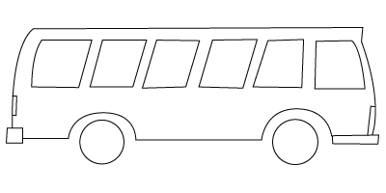
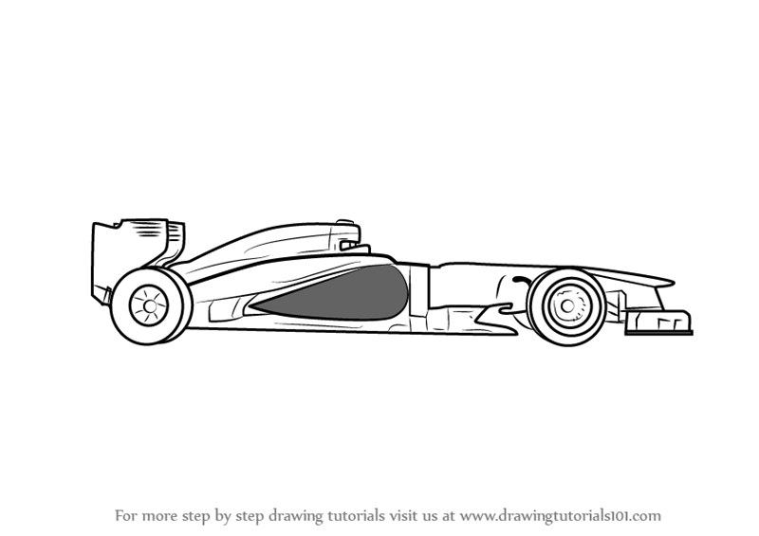
Svako tijelo ima težište, pa tako i vozilo. Položaj težišta vozila znatno utječe na njegovu stabilnost. Naročito u zavoju kada na vozilo djeluje centrifugalna sila. Odgovorite koje od dva skicirana vozila ima veću stabilnost u zavoju?
težište

Slide 3
Vozilo koje ima niže težište biti će stabilnije od vozila s višim težištem, to je logično, ali kako to objasniti?
Fc
T
Fg
Fr
Iz težišta T djeluje sila Fg.
U zavoju se pojavljuje centrifugalna sila Fc
Te dvije sile mogu se zamijeniti novonastalom rezultantnom silom Fr
Kod vozila s niskim težištem Fr prolazi između točaka dodira kotača s podlogom, i ne utječe na stabilnost vozila
Kod vozila s visokim težištem Fr ne prolazi između kotača, već prolazi bočnom stranom vozila što izaziva prevrtanje vozila pri istom iznosu centrifulalne sile (dakle, pri istoj brzini).

Slide 4
Definicija težišta:
Težište je TOČKA u kojoj je suma momenata svih sila jednaka nuli.
Dakle, kada se zbroje svi momenti sila, u težišu se dobije nula kao rezultat.
Do slijedećeg puta ponovite – što je to moment sile?!

